Slide 1
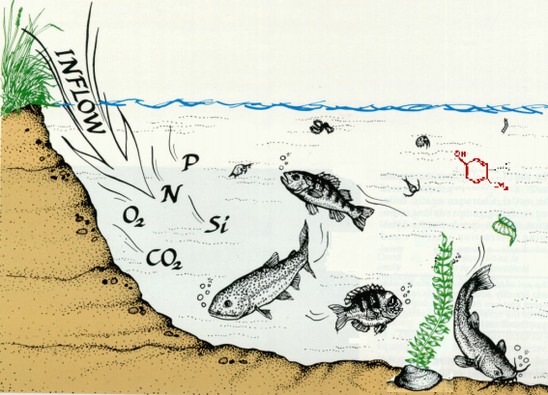
AQUATOX
Andrea Comini
AA 2012-2013

Slide 2
AQUATOX è stato rilasciato dall’ente U.S. Environmental Protection Agency (US EPA), in particolare dall’Office Of Water e dall’Office Of Science And Technology di Washington DC.
Il programma e le informazioni a riguardo sono disponibili sul sito http://water.epa.gov.

Slide 3
Scopo e finalità
AQUATOX è un programma di simulazione per ecosistemi acquatici. Il suo scopo è quello di prevedere il destino di vari inquinanti, nutrienti e composti chimici organici e il loro effetto sull’ecosistema, che comprende pesci, invertebrati e piante acquatiche.
È quindi un utile strumento per ecologi, biologi, ingegneri o chiunque si occupi di tematiche ambientali.

Slide 4
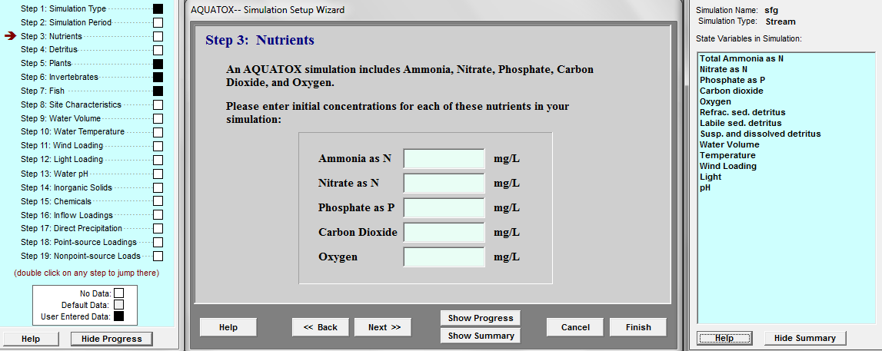
INPUT
Il programma richiede l’inserimento dei seguenti dati:
Tipologia di sistema (stagno, lago ecc.)
Data d’inizio e di fine
Concentrazione di alcuni nutrienti disciolti in acqua
Caratteristiche dei detriti
Specie e quantità di piante, invertebrati e pesci
Schermata per l’inserimento dei dati iniziali (nutrienti)

Slide 5
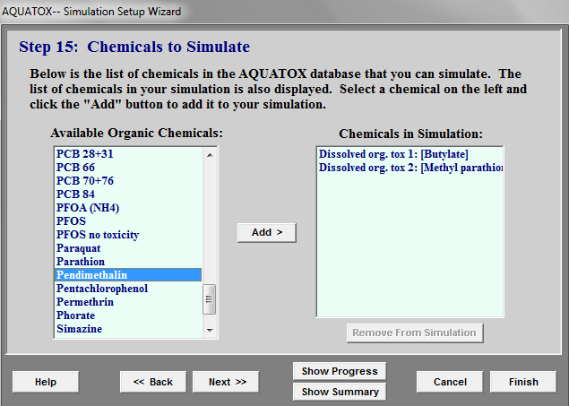
Caratteristiche del luogo (area, profondità, evaporazione, latitudine ecc.)
Caratteristiche dell’acqua (volume, temperatura e pH)
Condizioni di vento, precipitazioni e luce
Concentrazione di materiali inorganici
Concentrazione di inquinanti
Crescita delle componenti del sistema
Sorgenti puntiformi e non puntiformi
Schermata per l’inserimento dei dati iniziali (inquinanti)

Slide 6
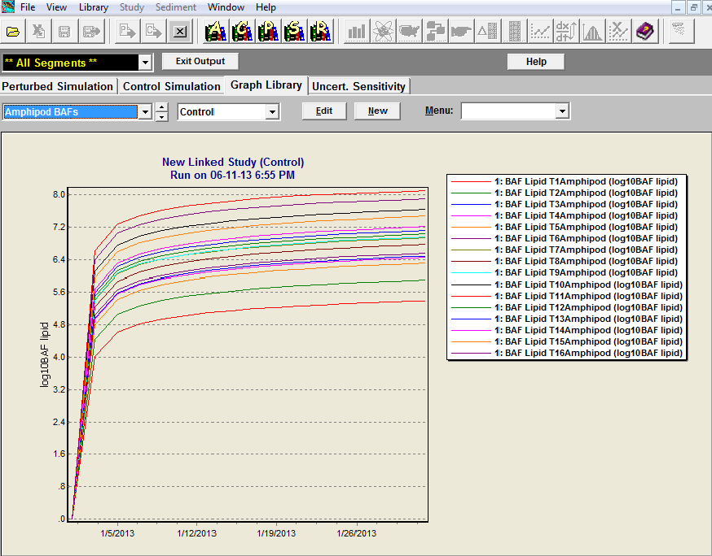
OUTPUT
Una volta inseriti i dati, il programma fornisce i grafici degli andamenti nel tempo delle seguenti variabili:
Concentrazioni di inquinanti, nutrienti, gas, materia organica, piante,
invertebrati e pesci
Volume dell’acqua, temperatura, vento,
luce e pH
Massa degli inquinanti in materia organica, piante, invertebrati e pesci
Andamento nel tempo degli anfipodi

Slide 7
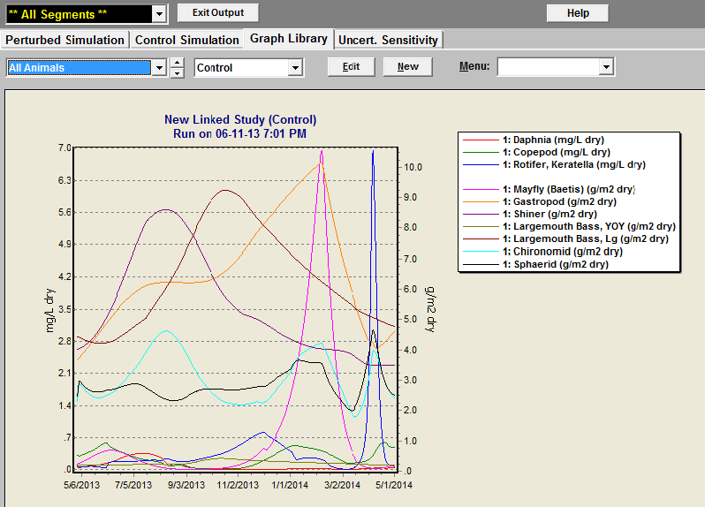
Limitazione alla fotosintesi
Fattori di bioaccumulo per tutti gli organismi
Tassi di assorbimento, depurazione e fattori di bioconcentrazione per ogni
animale
Altre (torbidità dell’acqua, clorofilla ecc.)
Andamento nel tempo di tutti gli animali

Slide 8
Specifiche hardware e software
Requisiti minimi:
Windows 98, 2000, NT, o XP
1 GB RAM
1 GB di spazio libero su disco
Requisiti consigliati:
Pentium PC, 2.0GHz o maggiore (o equivalente)
Windows XP, Vista, o 7
2 GB RAM
32 GB di spazio libero su disco

Slide 9
Semplicità di utilizzo
AQUATOX è un software che non presenta notevoli difficoltà di comprensione e utilizzo; infatti non sono necessarie conoscenze specifiche relative all’argomento.
Sia durante l’inserimento dei dati che la lettura dei grafici il programma fornisce spiegazioni chiare e dettagliate.
All’interno del programma e in rete sono disponibili tutorial che aiutano l’utente a sfruttarne tutte le potenzialità.

Slide 10
Aspetti positivi
Semplicità e chiarezza di utilizzo
Notevole utilità pratica
Ecosistema ben descritto grazie ai numerosi dati richiesti
Aspetti negativi
Scarso database di animali e piante
Nessuna considerazione per batteri e sostanza patogene
Lunghi tempi d’attesa per grandi intervalli di simulazione

